Slide 1
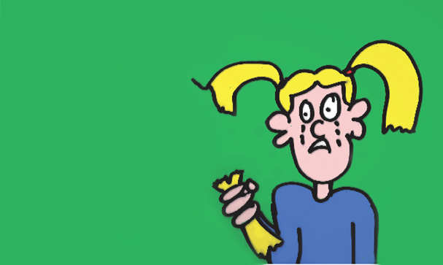
Kieresoe
Positieve groepsvorming
Assertiviteit

Slide 2
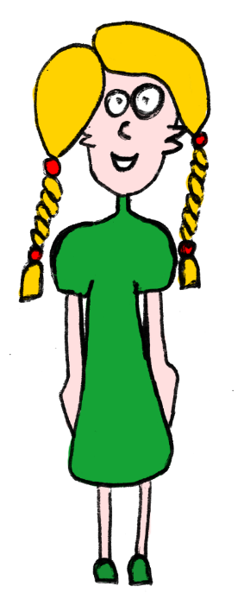
Assertief gedrag:
Voor jezelf opkomen
Op een rustige manier
Zonder je schuldig of onzeker te voelen
Eigen grenzen aangeven
Met respect voor grenzen van anderen
Duidelijk aangeven wat je wel en niet wilt
Ook ‘nee’ durven zeggen

Slide 3
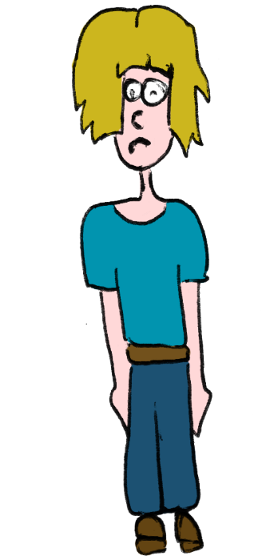
Sub-assertief gedrag
niet goed voor jezelf op durven komen
wat anderen willen is belangrijker dan wat je zelf wil
grenzen niet aan kunnen geven
Niet aan kunnen/durven geven wat je wel of niet will
Moeilijk vinden om ‘nee’ te zeggen
Conflicten en confrontaties uit de weg gaan

Slide 4
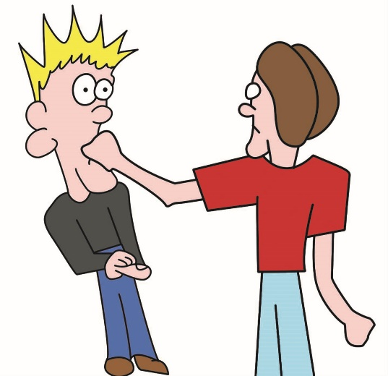
Agressief gedrag
Wel voor zichzelf opkomen
Anderen kwetsen
Alleen denken aan eigen belangen ten koste van anderen
Geen rekening houden met andermans grenzen
Weinig respect voor de mening van een ander

Slide 5
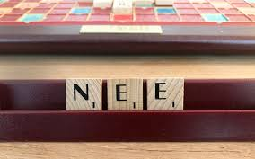
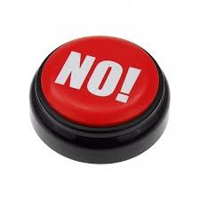
Stevig staan
Rechtop staan
Oogcontact maken
Rust uitstralen
Duidelijk “Nee” zeggen

